Slide 1
AFVALDESIGN
GEEF JE PLASTIC AFVAL EEN NIEUW LEVEN

Slide 2
Verzamel zoveel mogelijk verschillende soorten en vormen van plastic afval
Petflessen – doppen – margarinekuipjes – plastic zakken – lege potjes – knijpflessen – patatbakjes – yoghurtbekers – vleesschaaltjes – plastic zakken voor pasta / rijst – tandpastatubes – deksels van pastapotten – shampooflessen – schoonmaakmiddelflacons – handcrèmetubes – ijsbakken -snoepwikkels –plastic plantenpotjes
Zorg dat ze schoon zijn !

Slide 3
Opdracht: maak van plastic afval een nieuw gebruiksvoorwerp
Hoe origineler, hoe beter.
Probeer zoveel mogelijk ingrepen te doen en dingen samen te voegen zodat je bijna niet meer ziet wat de oorspronkelijke vorm of functie was.
De nieuwe functie moet helder zijn en handig.
Netheid en stevigheid zijn ook van belang.

Slide 4
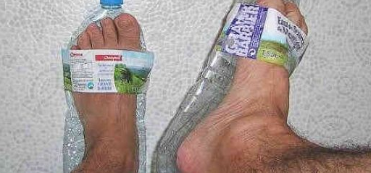
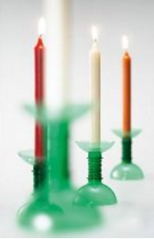
Voorbeelden, dichtbij de vorm gebleven

Slide 5
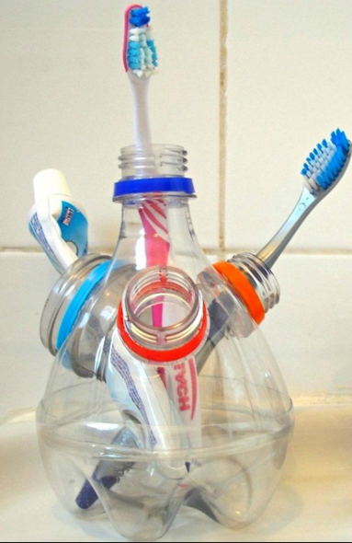
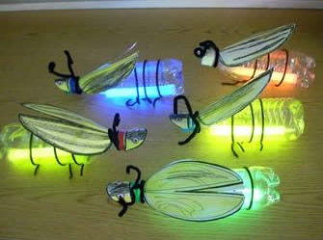
Verder weg van de oorspronkelijke vorm.

Slide 6
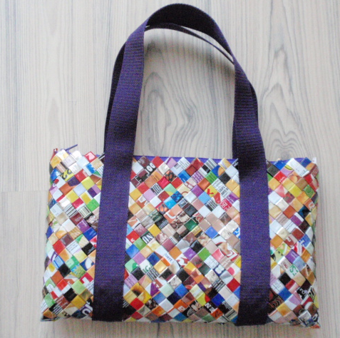
Oorspronkelijke vorm is nauwelijks meer herkenbaar.

Slide 7
ONTWERPFASE Kijk naar je verzamelde plastic afval en bedenk wat je ermee kunt.
2 manieren:
Vanuit een bedacht gebruiksvoorwerp naar het afval kijken, hoe zou ik dat kunnen aanpakken?
Het afval” laten spreken”, een gebruiksvoorwerp laten ontstaan doordat je aan de gang gaat. (voor deze methode heb je vermoedelijk wel meer afval nodig, experimenteren is leren van mislukkingen)
Probeer in deze fase zoveel mogelijk uit: snijden, knippen, zagen in het materiaal. Verbindingen maken, enz.

Slide 8
onwerpeisen
ONDERWERP | Junior | In ontwikkeling | Gevorderd
OPLOSSEND DENKEN / ONTWERPEN | Het ontwerp is nageaapt, door een ander verzonnen, op internet gezocht Niet gehouden aan de gestelde regels van de opdracht. | Het onderwerp matig origineel (meerdere lln. hebben hetzelfde), maar is wel zelf verzonnen en het valt binnen de gestelde opdracht. | Het ontwerp is verrassend en voldoet aan de opdracht.
ZELFSTANDIGHEID | Zonder hulp zou je er niet uitgekomen zijn | Op weg geholpen, maar daarna zelfstandig het ontwerp verder bedacht. | Met veel zelfstandigheid het ontwerp aangepakt.

Slide 9
uitvoeringsfase
Als je dingen hebt uitgeprobeerd met het materiaal, kun je aan het echte werkstuk beginnen.
Gebruik zoveel mogelijk afval, ook om dingen te verbinden met elkaar.
Maak eventueel gebruik van touw, lijm, hout, karton, enz. Maar beperk dat zoveel mogelijk.
Zorg dat je je tijd goed indeelt
Ga goed om met materialen, gereedschap en neem je verantwoordelijkheid bij het opruimen.

Slide 10
uitvoeringseisen
onderwerp | Junior | In ontwikkeling | Gevorderd
WERKSTUK, functie | Er is geen echte functie voor het object. | De functie is duidelijk, maar het werkt niet helemaal | De functie is duidelijk en kan het werkt / is goed te gebruiken.
materiaal | Weinig verschillende materialen en/of veel toegevoegde (geen afval) materialen | Verschillende vormen van afval gebruikt en toegevoegde materialen beperkt. | Verschillende vormen van afval verrassend gebruikt en toegevoegde materialen zeer beperkt.
uiterlijk | Het werkstuk is geen geheel; veel aanhangsels, of te divers van kleur waardoor het rommelig lijkt. Of het is te eenvoudig waardoor het geen aantrekkelijk werkstuk is. | Het werkstuk is af en er is geprobeerd er zoveel mogelijk een geheel van te maken van verschillende onderdelen. | Het werkstuk ziet er leuk uit, er is origineel gewerkt met de verschillende afvalproducten. Er is ook gelet op kleur.
afwerking | Het werkstuk is erg rommelig of erg gammel. | Het werkstuk ziet er redelijk netjes en stevig uit. | Het werkstuk is goed afgewerkt en ziet er netjes en stevig uit.
TEMPO | Tijd niet goed gebruikt of ingedeeld, het werkstuk is nog lang niet af / is afgeraffeld. | Het werkstuk is af, maar als er beter met de tijd was omgegaan had het beter kunnen zijn | Tijd en kwaliteit zijn in evenwicht.
ZELFSTANDIGHEID | Bijna bij ieder onderdeel hulp gevraagd (oplossingen bedenken en/of uitvoering) | Hulp gehad, maar ook veel zelfstandig bedacht en uitgevoerd. | Met veel zelfstandigheid de opdracht aangepakt en uitgevoerd.
OMGANG met MATERIAAL, GEREEDSCHAP en LOKAAL | Gereedschap is niet goed gebruikt en de werkplek is regelmatig vies achter gelaten of (eigen) spullen regelmatig niet goed op geruimd. | Gereedschap is niet goed gebruikt, of werkplek is een keer vies achter gelaten of (eigen) spullen niet goed opgeruimd | Er is goed omgegaan met alles en er is goed opgeruimd.

